Slide 1

Интеграция образования, науки и бизнеса в XXI веке:
новые пути и возможности

Slide 2
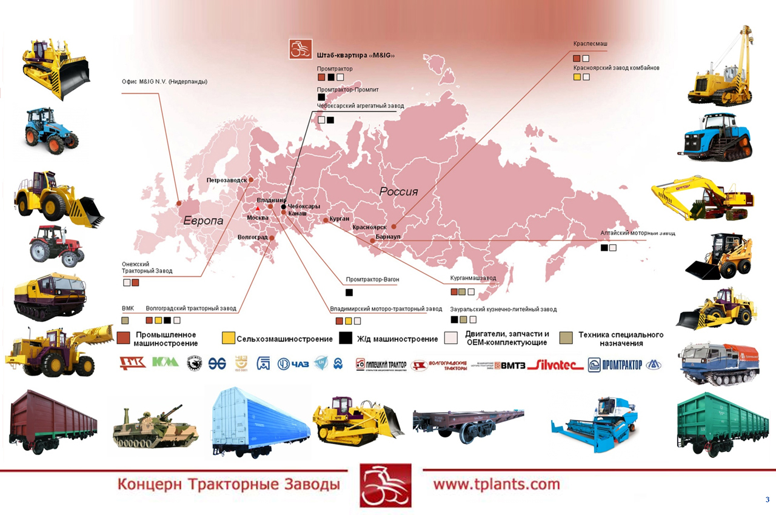
Машиностроительно-индустриальная группа «Концерн «Тракторные заводы»

Slide 3
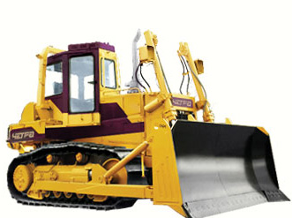
Машиностроительно-индустриальная группа «Концерн «Тракторные заводы»
Диверсифицированный портфель производимой продукции обеспечивает холдингу обширную клиентскую базу и продвигается шестью собственными специализированными торгово-сервисными структурами в 40 странах мира через обширную дилерскую сеть, насчитывающую порядка 300 компаний.
Ассортимент выпускаемой предприятиями холдинга продукции включает в себя широкий спектр базовых моделей, которые могут быть модифицированы и дополнены в соответствии с индивидуальными и реальными потребностями заказчиков.
Созданная вертикально-интегрированная модель производства позволяет «Концерну «Тракторные заводы» обеспечить полный жизненный цикл выпускаемой продукции - от научно-исследовательских и опытно-конструкторских разработок, производства металлов и запчастей до маркетингово-сбытовых операций, послепродажного технического обслуживания и сопровождения потребителя через специально созданный единый центр сервисного обслуживания ООО «Сервис промышленных машин».
Топ-менеджмент «Концерна «Тракторные заводы» представлен высококвалифицированными специалистами в области управления с большим опытом работы по формированию быстро растущих компаний в машиностроительной отрасли.

Slide 4

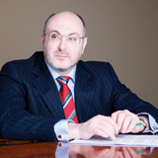
Член Бюро ЦС «Союза машиностроителей России», Президент «Концерна «Тракторные заводы»
БОЛОТИН
Михаил Григорьевич
«Способствовать становлению у
молодых работников положительной
трудовой мотивации, высокой
деловой активности,
профессионализма, разностороннему
и своевременному развитию
творческих способностей – одно из
основных направлений
стратегической кадровой политики
Концерна»…

Slide 5

Система подготовки и формирование кадрового потенциала предприятий «Тракторных заводов»
Профориентационная работа в школах
Работа с высшими и средними профессиональными заведениями
Работа с молодыми работниками
ШКОЛЬНИКИ СТУДЕНТЫ РАБОТНИКИ
Профориентация
Экскурсии
Тренинги «Уроки жизни»
Конкурсы
Дни открытых дверей совместно с учебными заведениями
Целевые направления
Организация практики и стажировки
Ярмарки вакансий
Вручение дипломов у памятника машиностроителям
Союз машиностроителей
Адаптация
Наставничество
Условия для закрепления
Ротация
Конкурсы профессионального мастерства
Советы молодежи
Повышение квалификации

Slide 6

Схема взаимодействия с учебными заведениями
Учебное заведение
Оформление договора на прохождение практики
Специалист по набору персонала
Студент
Прохождение производственной практики
Анализ результатов практики
Оценка руководителя практики
Закрепление за наставником
Прием на работу
молодым специалистом, рабочим

Slide 7












































Система работы с молодыми работниками и молодыми специалистами
Система работы с молодыми работниками и молодыми специалистами Компании дает возможность для ускорения их самореализации, совершенствования профессиональных навыков, формирования из молодого работника высококвалифицированного специалиста, планирования и развития карьеры.
Ротация кадров
Конкурсы
«Золотые кадры»
Олимпиады
Перспектива года
Повышение квалификации
Образовательные проекты
Трудовые династии
Адаптация
Научно-техническая деятельность
Конкурс профессионального мастерства
Стажировка за границей
Производственное направление
Информационное направление
Комплексная целевая программа
Социальное направление
Спартакиады
Газета «Тракторные заводы»
Организационное направление
КВН
Региональные СМИ
Деятельность совета молодежи
Работа с профсоюзом
Интернет сайт ККУ КТЗ
Неделя концерна
Организация работы с молодежью в структурных подразделениях
Детские дома,
Наш общий день рождения

Slide 8
«Кадровый резерв»
ТОП-
МЕНЕДЖЕР
Стратегическое управление, управление предприятиями
Ротация
Внутренняя ротация
РУКОВОДИТЕЛЬ
Решение задач на уровне предприятия, замещение руковод. предприятия
Внутренняя ротация
ЛИНЕЙНЫЙ
РУКОВОДИТЕЛЬ
Замещение руководителей, лидерство, развитие
участие в проектах,
молодой
РАБОЧИЙ/СПЕЦИАЛИСТ
Стажировка, адаптация, обучение, переобучение,
закрепление,
Notes:
Примеры карьерного роста на предприятиях Концерна:
Сюлдеркина Ольга Игоревна (Четра-КЗЧ)
Гаврилов Евгений Валерьевич (ДИТ)
Свинцова Алла Олеговна (ДКО
Редькин Валерий Валеревич (ЗКЛЗ)

Slide 9

Учебные заведения – стратегические партнеры
«Концерна «Тракторные заводы»
На всех предприятиях Концерна реализуются программы совершенствования производства, НИОКРа, кадровая политика при активном содействии ВУЗов.
Заключены соглашения о стратегическом сотрудничестве с крупнейшими в России техническими вузами:
-Московским государственным университетом имени В.П. Горячкина (МГАУ)
- Московским государственным техническим университетом «МАМИ»
- Южноуральским государственным университетом
- Казанским государственным техническим университетом имени А.Н. Туполева
- Открытие совместной кафедры Производственного менеджмента» в МГОУ
- Создана и внедрена специализация ЧГУ им. И.Я. Ульянова специализация «Тракторостроение»
- Открыты учебные аудитории в МГАУ им. Горячкина, Саратовском аграрном университете, Владимирском аграрном колледже, КрасГАУ
- В сентябре-октябре запланировано открытие 5-ти учебных аудиторий
«Работодатель определяет чему учить, система образования – как учить»
- Другие вузы в регионах присутствия
- Меняют формат обучения
- Вводят новые образовательные программы и специальности
- Готовят специалистов по целевому направлению

Slide 10

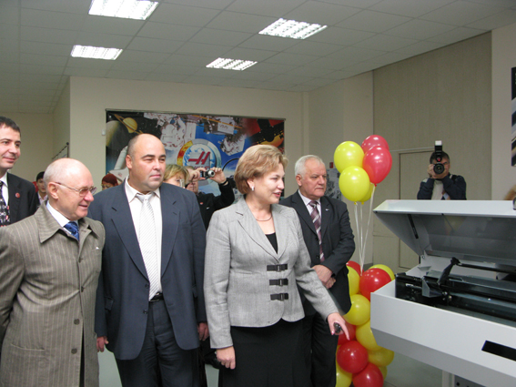
Реализация инновационной образовательной программы
«Создание многоуровневой системы подготовки высококвалифицированных рабочих и специалистов машиностроительного профиля в условиях инновационного развития предприятий Концерна «Тракторные заводы»
Силами предприятий Концерна в Чувашии создана учебная база в Чебоксарском электромеханическом колледже для подготовки и переобучения рабочих и специалистов.
лаборатория станков с ЧПУ на 17 рабочих мест;
автоматизированный учебный класс на 15 рабочих мест;
лаборатория сварщиков на 12 рабочих мест.
получена аккредитация на право подготовки специалистов по программе «Международный сварщик»

Slide 11
Учебные заведения – стратегические партнеры
«Концерна «Тракторные заводы»
Организация целевого приема в образовательные заведения
Наименование ОУ | Итого
МГАУ им. В.П.Горячкина | 7
МГТУ «МАМИ» | 11
КГТУ КАИ | 13
ЧЭМК | 21
ИТОГО | 52
Организация производственной практики и стажировки студентов
совместно с образовательными учреждениями в регионах присутствия предприятий
Концерна в период за 2009-2011г.г. прошли производственную практику и стажировку
более 4000 студентов.

Slide 12
Результаты реализации программы дополнительных мероприятий, направленных на снижение напряженности на рынке труда
Организация опережающего обучения сотрудников предприятий Концерна
 | Факт 2009г. |  | Факт 2010г. |  | Факт 2011г.
 | Кол-во чел. | Выделенные субсидии, тыс.руб. | Кол-во чел. | Выделенные субсидии, тыс.руб. | Кол-во чел. | Выделенные субсидии, тыс.руб.
Всего по Концерну | 3 774 | 18 789 | 3 418 | 31 342 | 2 503 | 18 836
в т.ч. предприятия на территории ЧР | 2 396 | 9 452 | 1 414 | 11 635 | 1 278,0 | 12 893
Участие предприятий Концерна в региональной программе позволило повысить квалификацию персонала, оптимизировать его численность, что приводит к существенному росту производительности труда

Slide 13
Обучение в рамках проекта «Универсализация»
Обучение персонала
производилось
по следующим направлениям:
Повышение квалификации
Получение смежной профессии
Получение новой профессии;
В рамках реализации программ по универсализации рабочих мест и функций персонала.
В процессе обучения были задействованы следующие профессии:
стропальщик
шлифовщик
сверловщик
токарь
термист
газосварщик
газорезчик
стерженщик
обрубщик
оператор станков с ЧПУ
наладчик станков и манипуляторов с ПУ
электромонтажник – наладчик
вулканизаторщик
машинист крана
электромонтер
фрезеровщик
электромонтер по ремонту и техническому обслуживанию грузоподъемных машин
слесарь – ремонтник
делопроизводитель,
бухгалтер
менеджер по персоналу
получение категории водителем
специалист по БДД на автомобильном транспорте
лифтер
обучения по охране труда и промышленной безопасности (по разным направлениям) и т.д.

Slide 14
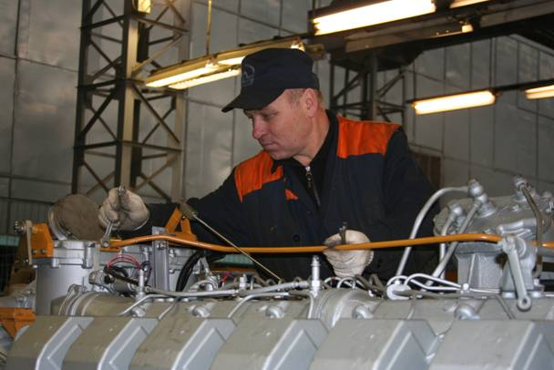
Проект «Универсализация рабочих мест и профессий»
Цель проекта: Создание условий, чтобы работник любой категории в рабочее время был занят производительным трудом по одной или несколькими
профессиям, зарабатывая при этом максимально возможную зарплату.
В результате проекта достигнуто то, что ожидалось:
Замещение работников неквалифициро-ванного труда;
замещение основных рабочих на техно-логических операциях, где машинное время составляет более 25%;
замещение основных рабочих на технологических операциях, где машинное время составляет более 25%;
замещение вспомогательных рабочих, обслуживающих технологическое оборудование, где время активной работы составляло более 25%:
проводятся различные комбинации замещения, руководствуясь матрицей профессий;

Slide 15

Олимпиада инновационных решений
Инициализация нового молодежно-образовательного проекта всероссийского уровня.
Оптимизация бизнес-процессов
Технические решения
HR-направления
Конструкторские решения “Инновации XXI века
www.tplants.com
Прием заявок и работ на участие продлится до 31 января 2013 года

Slide 16
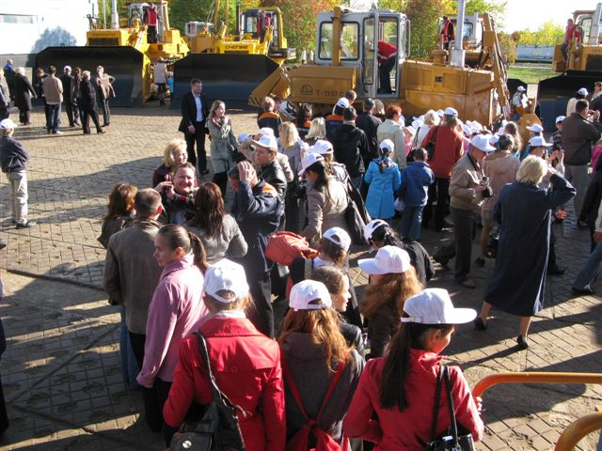
Знакомство с отечественными образцами тракторной техники
Для знакомства с отечественными образцами новой тракторной и сельскохозяйственной техники на мероприятиях Недели Концерна «Тракторные заводы» были приглашены преподаватели и студенты высших и средних учебных заведений г.Чебоксары и Москвы.
За три дня мероприятие, прошедшее под патронажем «Союза машиностроителей, посетили более 500 преподавателей и студентов технических и сельскохозяйственных учебных заведений.

Slide 17
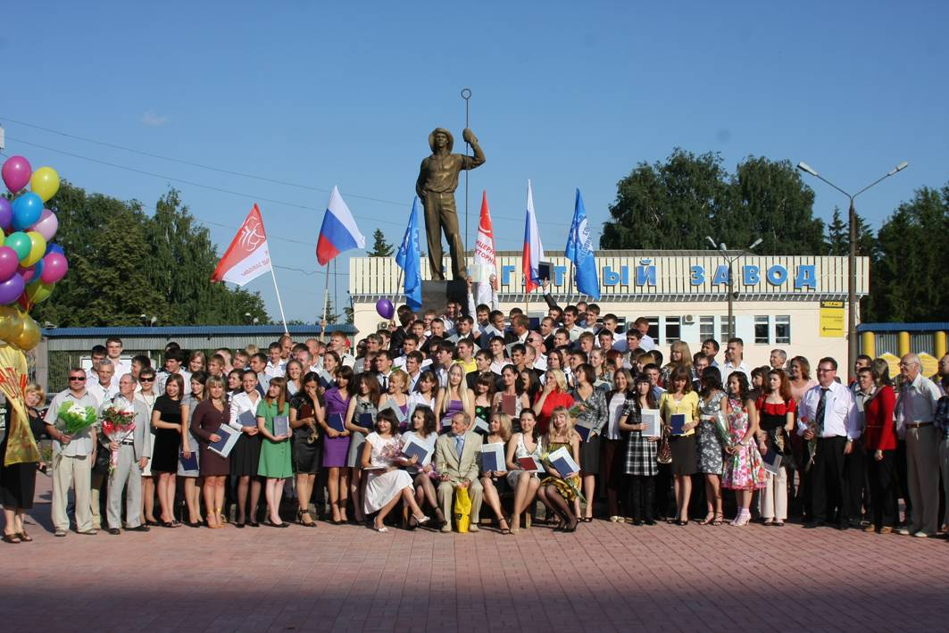
«Машиностроитель России
Традиция вручать дипломы на одной из центральных площадей г. Чебоксары, возле скульптурной композиции «Машиностроитель России» стала своеобразным посвящением молодых специалистов- выпускников ЧГУ, в машиностроители.

Slide 18

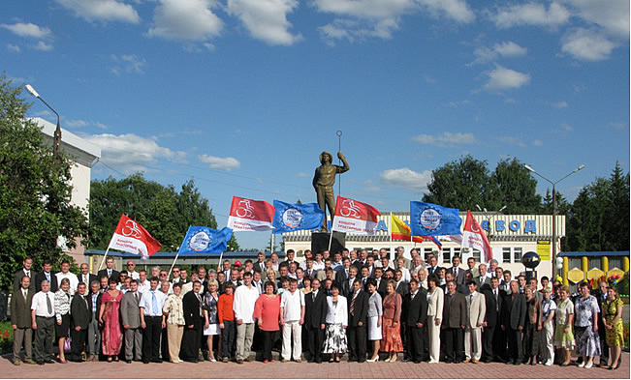
Проект «Премия «Золотые кадры
Концерна «Тракторные заводы»
Цель: поощрения работников предприятий, находящихся в управлении холдинга, за достижение наивысших результатов при выполнении поставленных перед ними задач, а также для поднятия престижа профессий машиностроительной отрасли и является высшей наградой для работников Концерна и его предприятий.
Номинации:
Премия Президента «Концерна «Тракторные заводы»
Предприятие года
Инновация года
Специалист года
Перспектива года
Наставник года
Менеджер года
Мастер года
Специальная номинация

Slide 19
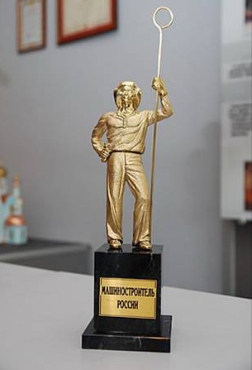
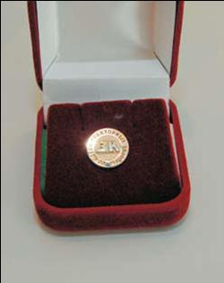
Проект «Премия «Золотые кадры
Концерна «Тракторные заводы»
Проект «Премия «Золотые кадры
Концерна «Тракторные заводы»

Slide 20
Спасибо за внимание!

